Slide 1

SLLPT 08
Adjt choubane H.
11/12/2025
Tech BOC 11/12/2025

Slide 2


LDPPW 08 SLPPT
CCB -Tech – Tech BOC
11/12/2025
3de Trim. 2025
Adjt Choubane H.

Slide 3
LDPBW 08

Slide 4
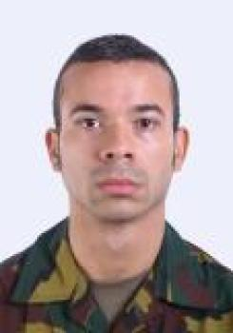
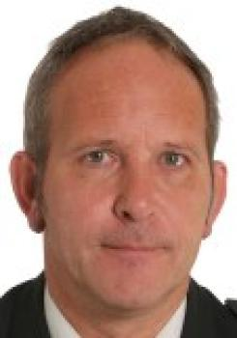
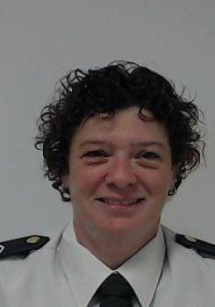
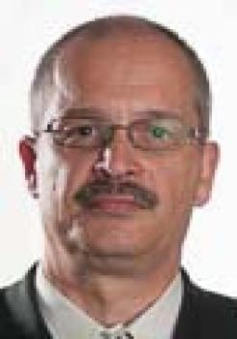
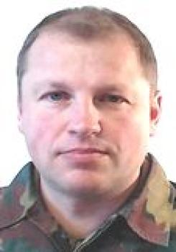
Personeel Dienst LDPBW 08
1Lt ARCHETTI Titouan Kandidaat PA Niv I |  | Vanaf begin Jan 2026. Start vorming Niv 1 – vermoedelijk Sep 2026
Adjt LEMMENS Johan PA Niv II |  | Van begin Feb 26 tot 30 Sep 26.
Adjt MERCKAERT Els Kandidaat Niv II |  | Geen datum
Adjt Choubane Housene PA Niv II |  | +3224417019 | Housene.Choubane@mil.be
MTC Deppé Thierry PA Niv II |  | +3224422990 | thierry.Deppe@mil.be
Dienstmailbox | DGHWB-SLPPT08-EVERE@mil.be

Slide 5
Sit driemaandelijkse verslagen.

Slide 6
Eenheden | Driemaandelijkse verslagen 2025 |  |  |  | Jaarverslag 2024 | Lijst AMT | Lijst | LPP/PLP 2025/2026
 | 1 | 2 | 3 | 4 |  | 2025 | 2026
CC Infra | X | X | X |  | X | X | X | X
ACOS IS | - | - | - |  | X | - | - | X
ACOS R&O | X | X | X |  | X | X | X | X
ACOS STRAT | X | X | - |  | X | - | X | X
DG H&WB | X | X | X |  | X | - | X | X
BN HK DEF ST KKE | - | - | - |  | X | X | X | -
CIDMAT | X | X | X |  | X | X | X | X
COMOPSAIR | X | X | X |  | X | X | X | X
BAS | X | X | X |  | X | X | - | X
COMOPSMED | X | X | X |  | X | - | X | X
DGBud Fin | X | X | X |  | X | - | - | X
DG Str COM | X | X | X |  | X | X | X | X
DGHR | X | X | X |  | X | X | X | X
DG Jur | X | X | X |  | X | - | X | X
DGMR | X | X | X |  | X | X | X | X
DGMR C&I | X | X | - |  | X | - | - | -
DGMR Sys | X | X | X |  | X | X | X | -
DGMR MP | X | X | X |  | X | X | X | X
KAB CHOD | X | X | X |  | X | - | X | X
CND - CLUB EVERE | X | X | X |  | X | X | X | X
COMOPSNAV DET EVERE | X | X | X |  | X | - | - | X
IG - ILE | X | X | X |  | X | X | X | X
Aantal verslagen | 20 | 20 | 18 | 0 | 22 | 13 | 17 | 19
Aantal eenheden | 22 | 22 | 22 | 0 | 22 | 22 | 22 | 22
% | 90,91% | 90,91% | 81,82% | #DIV/0! | 100,00% | 59,09% | 77,27% | 86,36%

Slide 7
Planning rondgangen 2026.

Slide 8
Planning jaarlijkse rondgangen 2026.
Datum 2026 | Eenheid | Opmerking |  | Datum 2026 | Eenheid | Opmerking
09/02/2026 | ACOS STRAT |  |  | 15/09/2026 | DG H&WB
23/02/2026 | CIDMAT |  |  | 27/09/2026 | DG Jur
10/03/2026 | COMOPSNAV NSP |  |  | 29/09/2026 | COMOPSAIR
23/03/2026 | CC Infra |  |  | 06/10/2026 | DG MR C&I
20/04/2026 | NKD/CND |  |  | 10/10/2026 | DG StratCom
05/05/2026 | DG MR Sys |  |  | 13/10/2026 | ACOS R&O
19/05/2026 | COMOPSMED |  |  | 22/10/2026 | Kab CHOD | Bevestigd
02/06/2026 | ACOS IS | Meerdere dagen |  | 03/11/2026 | DG MR
09/06/2026 | DG BudFin |  |  | 17/11/2026 | BAS
23/06/2026 | DG HR |  |  | 01/12/2026 | Bn HK Def Staf KKE | Meerdere dagen
01/09/2026 | DG MR MP
- Meetingrequests worden (indien mogelijk) eind Dec 25 verstuurd.
De planning is een voorstel. Er kan steeds door de eenheid een andere datum voorgesteld worden.
De eenheid moet zo snel mogelijk op de mail antwoordeN

Slide 9
Lopende zaken.

Slide 10
Werkplaatsdossiers KKE.
Werkplaatsdossier PHD (DG StratCom).
  Dossier is lopende
    (POC: Adjt SCHRAEPEN Sylvain
    Dir. PHD: AdjtChef DE ROO Yves
    ( VOORLOPIG ON HOLD)

Slide 11
Werkplaatsdossiers KKE.
Werkplaatsdossier ACOS IS.
  De recent inplaatsgestelde (Fulltime) AsPrev ACOS IS is vanaf 01/03/2025 niet meer in dienst.
  Voorlopig is er nog steeds geen nieuwe Fulltime AsPrev voorzien.
  De adjunct van de voormalige AsPrev (cumulfunctie en niet
  gevormd) neemt voorlopig sommige de taken over.
  Er werd een mail overgemaakt aan ACOS IS (vraag of er een nieuwe AsPrev in plaats gesteld zal worden).

Slide 12
Ongediertebeheer blok 4.
Opvolging door TSS Infra.
Onze dienst (eenmalig) zal voor blok 4 een behoeftebepaling voor inplaatsstelling afvaleilanden.
Werd wegens ontslag PA, verlof en AGR nog niet gefinaliseerd.

Slide 13
Wettelijke controles 3de Trim 2025.

Slide 14
Controle brandweer Creche KKE (CDSCA).
Branddetectie: onderhoudsattest 2025
Blok 11 Bis – creche.
Opmerkingen:
Geen doormelding van storingsalarm wegens geen werkende telefoonlijn (offerte opgemaakt).
Geen inplantingsplannen of as build dossier in de nabijheid van de brandmeldcentrale.
Standaardomruiling van 22% van detectoren gedaan volgens de S21-100 (zie Bijl)

Slide 15
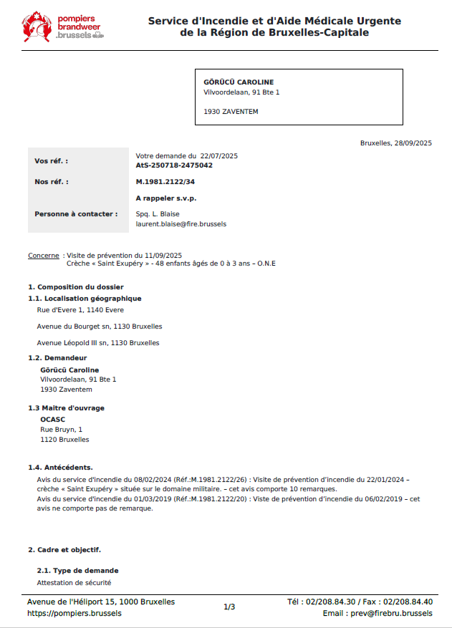
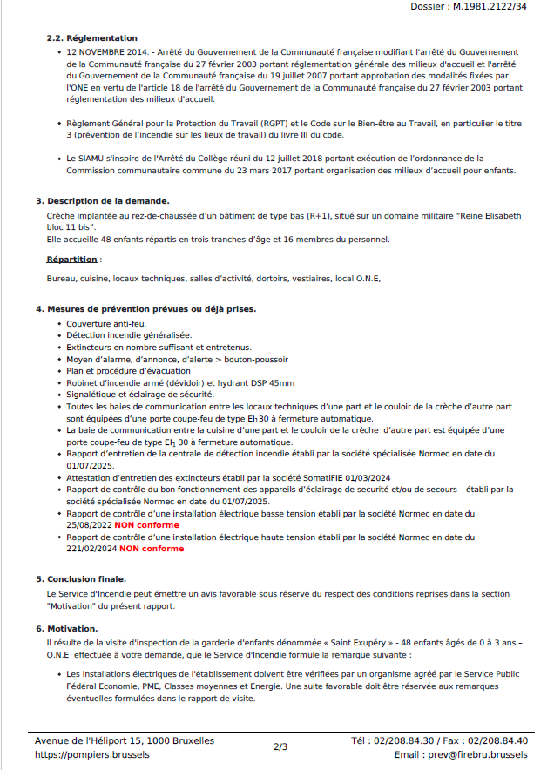

Slide 16
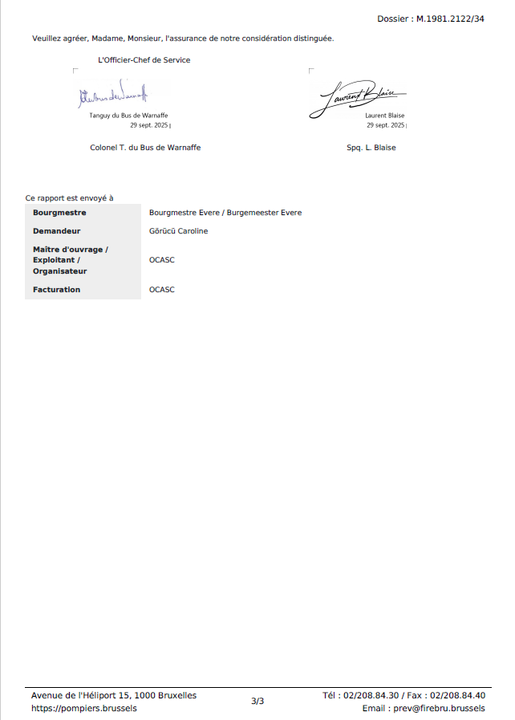

Slide 17
Wettelijke controles Citernes stookolie blokken 14A en 13.
RAPPORT DE CONTRÔLE LEGAL
Contrôle réalisé sur : |  | Citernes chauffage et groupe électrogène.
Contrôle réalisé par : |  | Normec BTV |  |  | N Drive : | 15/09/2025
Rapport réalisé le : |  | 15/09/2025 |  |  | S.L.P.P.T : | 15/09/2025
Quartier concerné : |  | QRE / QU21006C |  |  | Environnement : | 15/09/2025
Rédacteur du rapport : |  | 1SC MARCHAL Stéphane |  |  | Quartier : | 15/09/2025
Ligne n° | Asset de l'installation | N° de bloc | Date du contrôle | Référence rapport | Note du contrôle | WO n°
1 | CH21006C015 | 14A | 12/08/2025 | 0419-250812-01 | A | Néant
2 | CH21006C020 | 13 | 12/08/2025 | 0419-250812-02 | A | Néant

Slide 18
Controle branddetectiesystemen blokken 7A, 7B, 11A en 11.
RAPPORT DE CONTRÔLE LEGAL
Contrôle réalisé sur : |  | DETECTEURS INCENDIE |  | N ou G Drive : |  | 08/07/2025
Contrôle réalisé par : |  | Normec BTV |  | C.M.I : |  | 08/07/2025
Rapport réalisé le : |  | 08/07/2025 |  | S.L.P.P.T : |  | 08/07/2025
Quartier concerné : |  | QRE / QU21006C |  | Environnement : |  | 08/07/2025
Rédacteur du rapport : |  | 1SC MARCHAL Stéphane |  | Quartier : |  | 08/07/2025
Ligne n° | Asset de l'installation | N° de bloc | Date du contrôle | Référence rapport | Note du contrôle | WO n°
1 | FS21006C007 | 7A | 10/06/2025 | 0745-250610-01 | B | 50732590
2 | FS21006C057 | 7B | 10/06/2025 | 0745-250610-02 | B | 50732595
3 | FS21006C061 | 11A | 11/06/2025 | 0745-250611-01 | B | 50732599
4 | FS21006C011 | 11 | 11/06/2025 | 0745-250611-05 | C | 50734390
REMARQUES :
1° Voir "Infractions & Remarques" point 3 du rapport 0745-250610-01.
2° Voir "Infractions & Remarques" point 3 du rapport 0745-250610-02.
3° Voir "Infractions & Remarques" point 3 du rapport 0745-250611-01.
4° Voir "Infractions & Remarques" point 3 du rapport 0745-250611-05.

Slide 19
Controle noodverlichtingssystemen blokken 7A, 7B, 11 en 11A.
RAPPORT DE CONTRÔLE LEGAL
Contrôle réalisé sur : |  | ECLAIRAGES SECOURS |  | N ou G Drive : |  | 07/07/2025
Contrôle réalisé par : |  | Normec BTV |  | C.M.I : |  | 07/07/2025
Rapport réalisé le : |  | 07/07/2025 |  | S.L.P.P.T : |  | 07/07/2025
Quartier concerné : |  | QRE / QU21006C |  | Environnement : |  | 07/07/2025
Rédacteur du rapport : |  | 1SC MARCHAL Stéphane |  | Quartier : |  | 07/07/2025
Ligne n° | Asset de l'installation | N° de bloc | Date du contrôle | Référence rapport | Note du contrôle | WO n°
1 | FL21006C007 | 7A | 11/06/2025 | 0745-250611-03 | A | 50732414
2 | FL21006C057 | 7B | 11/06/2025 | 0745-250611-04 | A | 50732428
3 | FL21006C061 | 11A | 11/06/2025 | 0745-250611-02 | A | 50732435
4 | FL21006C011 | 11 | 11/06/2025 | 0745-250611-06 | A | 50732441

Slide 20
REMARQUES :
1° FS21006C007 : Voir "Infractions & Remarques" point 3 du rapport 0745-250611-03.
Voir WO 50732414
2° FS21006C057 : Voir "Infractions & Remarques" point 3 du rapport 0745-250611-04.
Voir WO 50732428
3° FS21006C061 : Voir "Infractions & Remarques" point 3 du rapport 0745-250611-02.
Voir WO 50732435
4° FS21006C011 (bloc 11 / chambres transits) a été contrôlé mais sera retiré dès 2026
vu qu'il n'y a plus de chambres dans ce bloc. Contact déjà pris avec le Ges.Mat.
en ce sens.
FS21006C011 : Voir "Infractions & Remarques" point 3 du rapport 0745-250611-06.
Voir WO 50732441

Slide 21
New HQ.

Slide 22
New HQ.
LDPBW 08 neemt deel aan de SACO 4.
LDPBW 08 neemt deel aan de SACO 2 (meeting met hoofd DPBW MR en projectverantwoordelijke over de werking).

Slide 23
Grondverplaatsing van KKE naar New HQ.
Begin 2026 zal de werf starten met de opgeslagen grond op het maisveld terug te brengen naar de werf New HQ op de putten terug op te vullen.
Zodra we over een datum beschikken zal deze meegedeeld worden.
De op die moment van toepassing zijnde verkeersregels moeten strikt opgevolgd worden.
De LDPBW 08 heeft volgende borden laten maken en via een WO gevraagd deze te plaatsen.

Slide 24
Verboden toegang voor voetgangers uitgezonderd voor blok 5.
- Bord wordt geplaatst ter hoogte van blok 4 en helihaven.

Slide 25
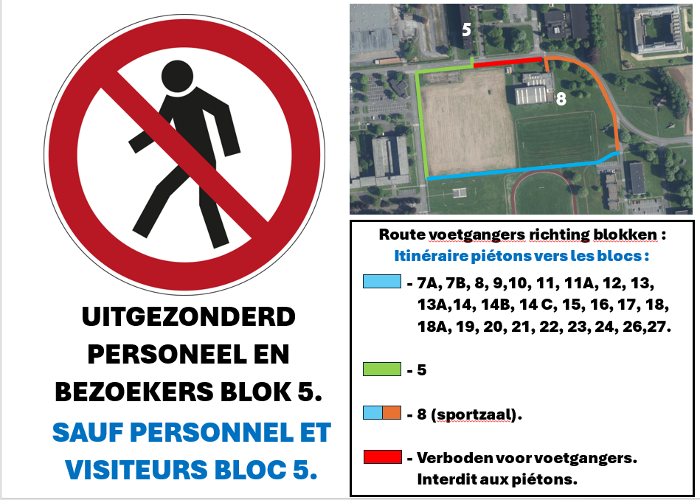

Slide 26
Verboden toegang voor voetgangers uitgezonderd voor blok 5.
- Bord wordt geplaatst ter hoogte van kruispunt hoofdweg en we gate BRAVO.

Slide 27
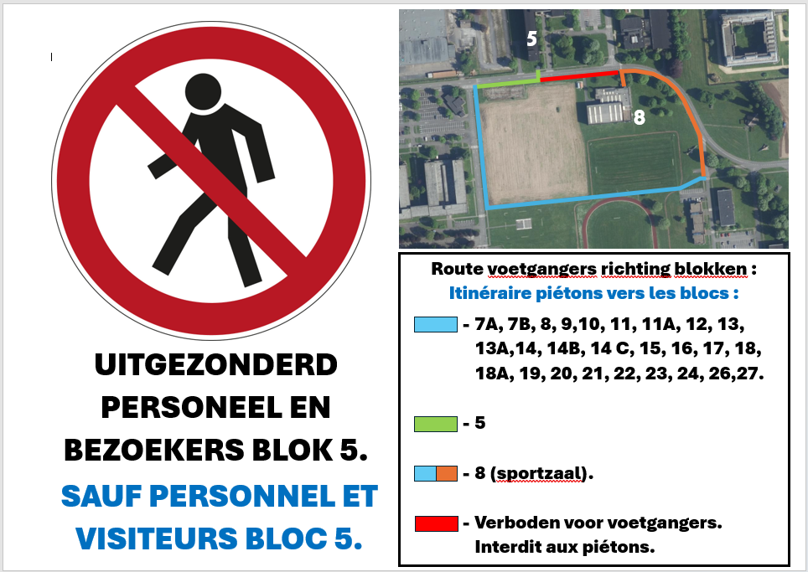

Slide 28
Verboden toegang voor voetgangers uitgezonderd voor blok 8 (sportzaal).
- Bord wordt geplaatst ter hoogte blok 7B en weg helihaven en ter hoogte van hoofdweg en kruising weg blokken 10, 12 en 11.

Slide 29
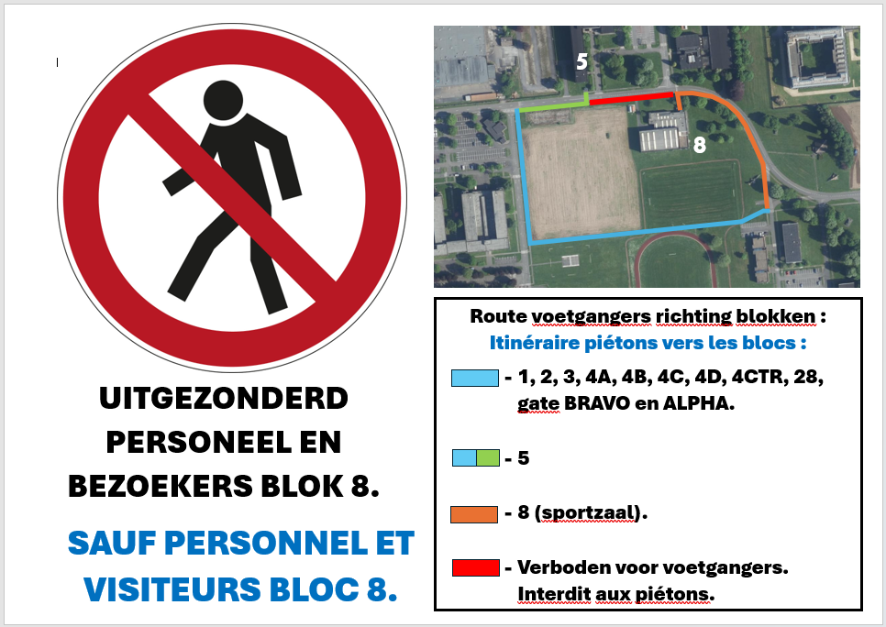

Slide 30
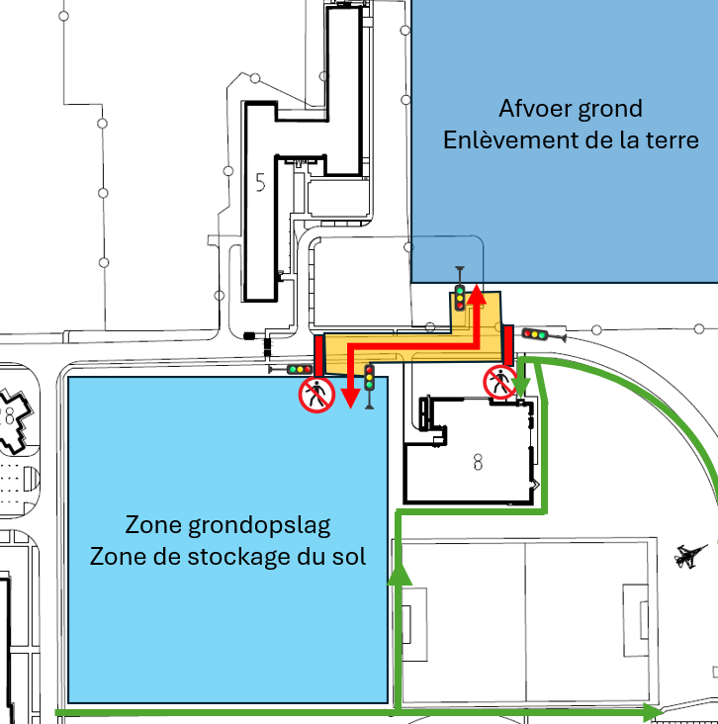


Slide 31
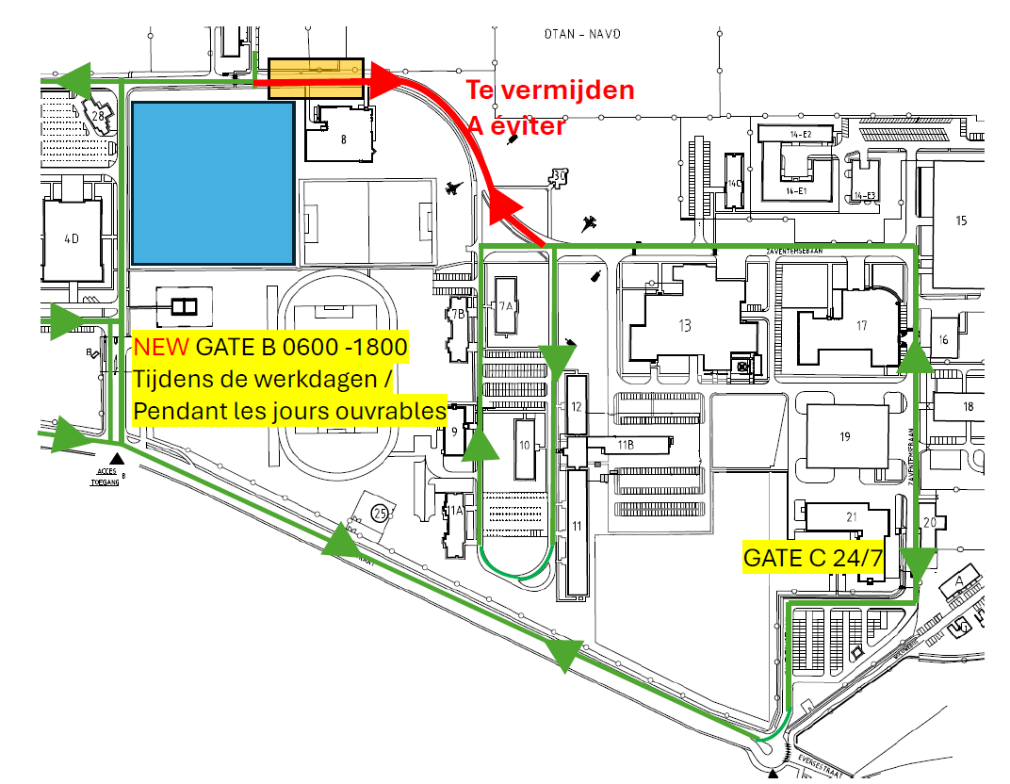

Slide 32
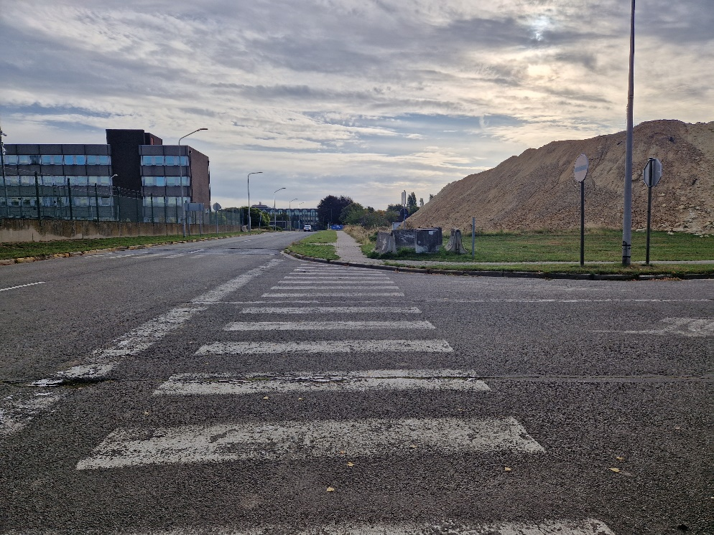
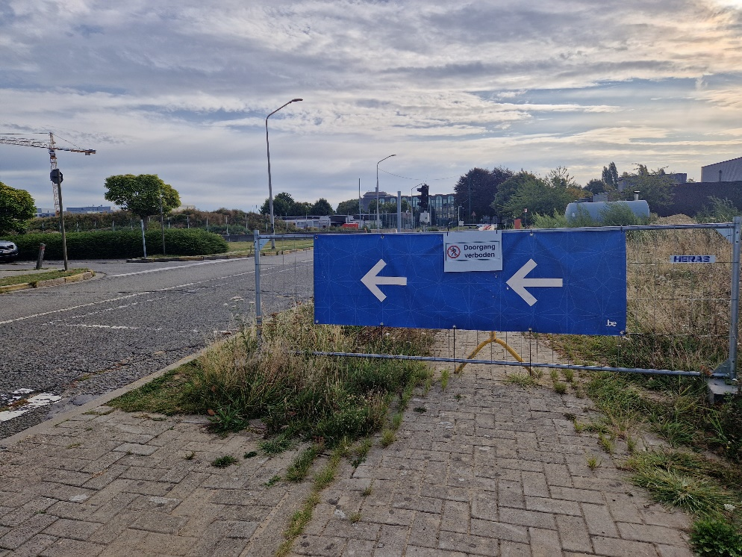
Huidige signalisatie.
Ter hoogte van weg in gang Bravo en hoofdweg blok 5, 4 en plaats grondopslag.
Geen signalisatie voorzien.
Ter hoogte van zebrapad naar blok 5.
Kleine en van op afstand niet goed zichtbare signalisatie (pijlen zeer duidelijk maar pictogram “Verboden voor voetgangers” niet.
Verkeerslichten.

Slide 33
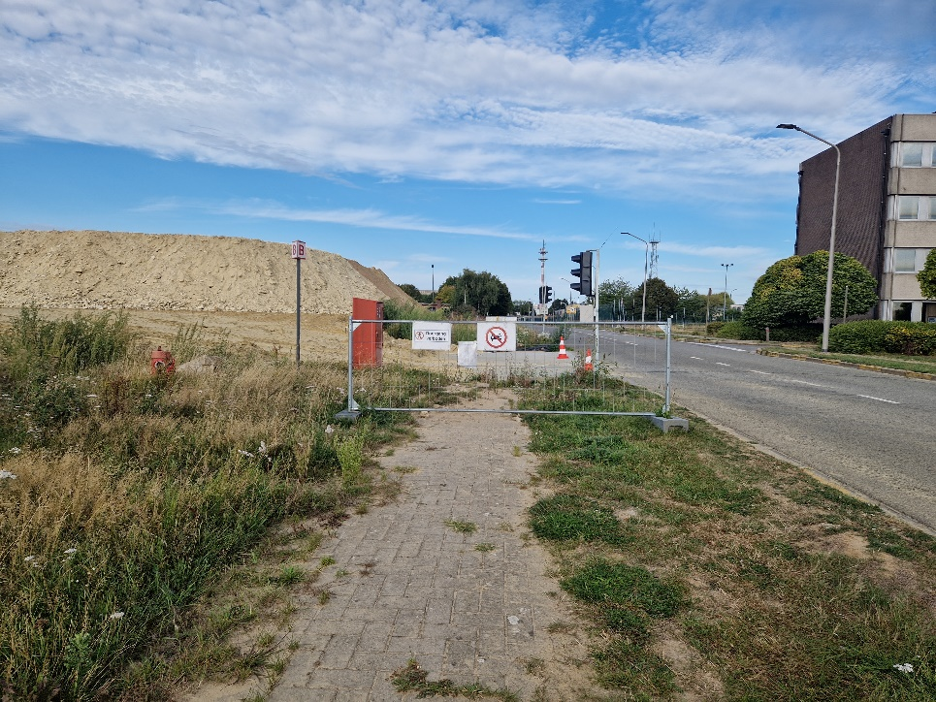
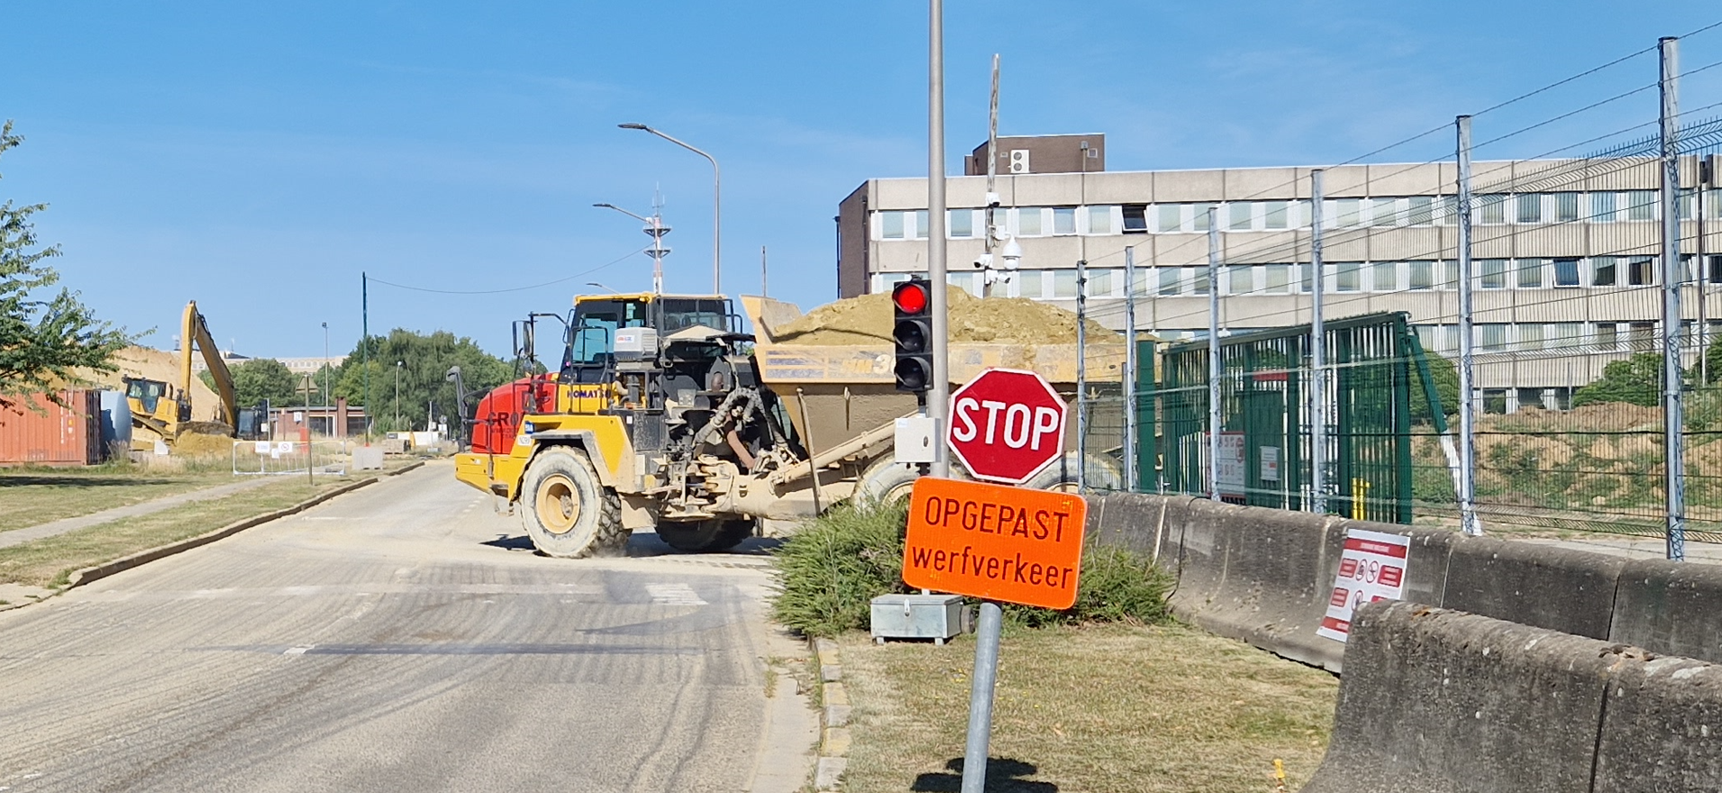
Huidige signalisatie.
Signalisatie ter hoogte blok 5. Voorbij de hoofdingang. Zou beter geplaatst worden juist voorbij de hoofingang.
Signalisatie ter hoogte in-uitgang werf.

Slide 34
Opmerking: er is geen stopstreep voorzien.

Slide 35



Advies.
Bijkomende signalisatie die duidelijk zichtbaar is voor alle weggebruikers, en die in de wetgeving voorzien is, plaatsen. En dit ook reeds aan de kruispunten voor het stuk weg werfverkeer.
Uitgezonderd
bezoekers sportzaal
Uitgezonderd
personeel blok 5
Kruispunt voor
sportzaal
Kruispunt voor
Blok 5
Kruispunt voor
Voor werf

Slide 36
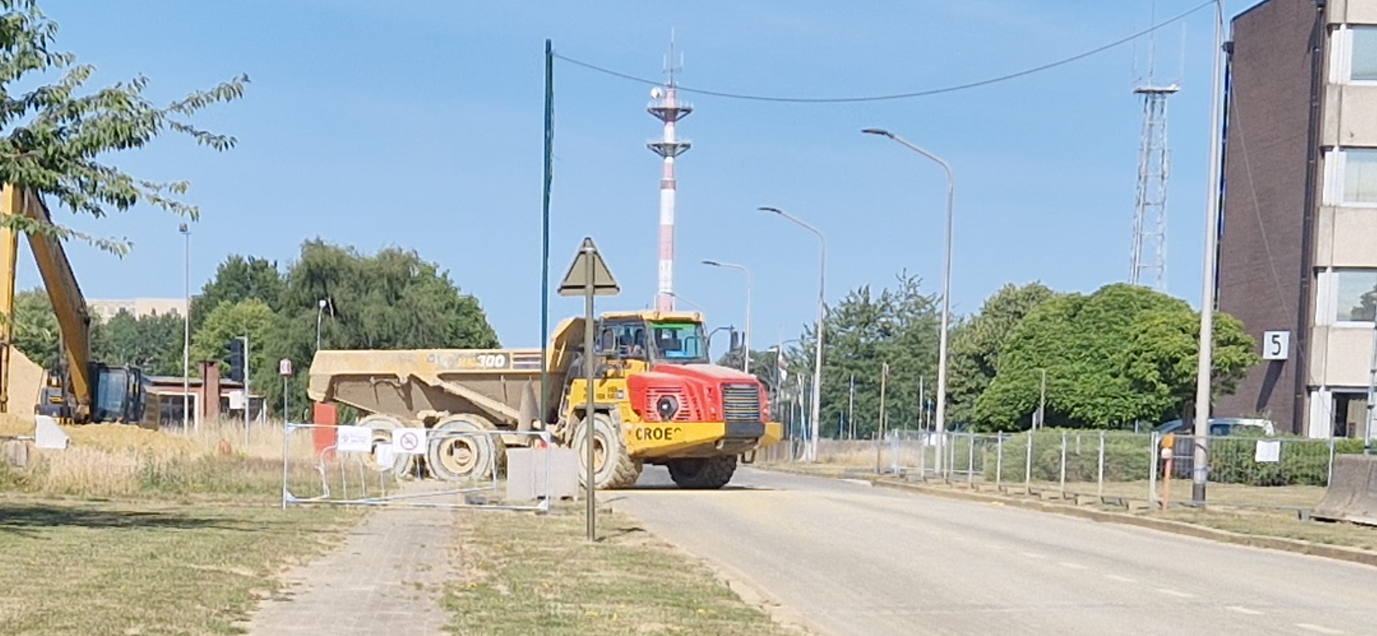

Slide 37
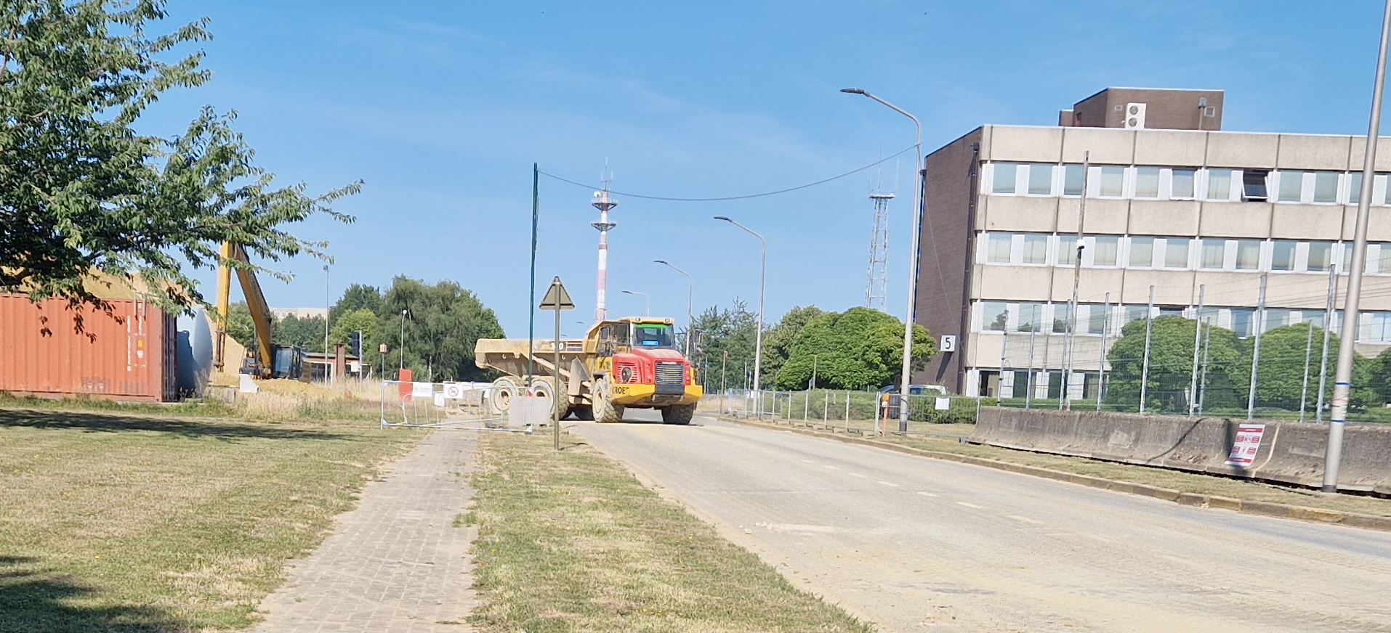

Slide 38
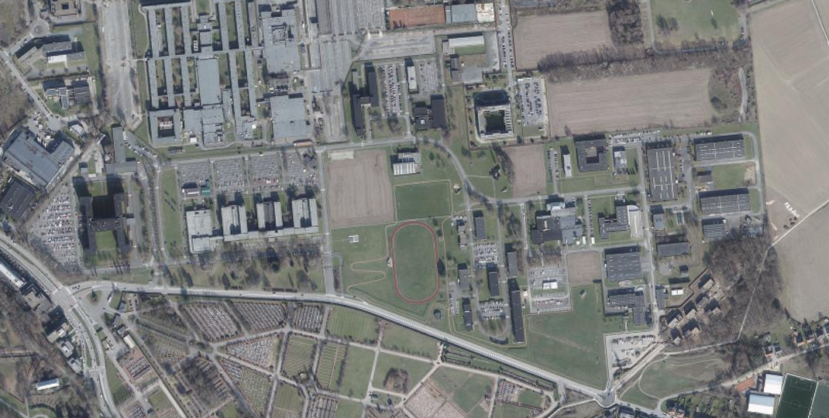





New KKE
Dump aarde op
maisveld start
rond midden
April 25
Gate ALPHA
Gate BRAVO
Gate CHARLIE

Slide 39
Evacuatiewegen blok 5 – eerste fase.
Er werd een bord geplaatst ter hoogte van blok 5 en de grote poort naar de werf.
Dit evacuatiebord geeft de gebruikers van de nooduitgang van blok 5, de A-vleugel, de richting aan naar de verzamelplaats aan blok 8.

Slide 40
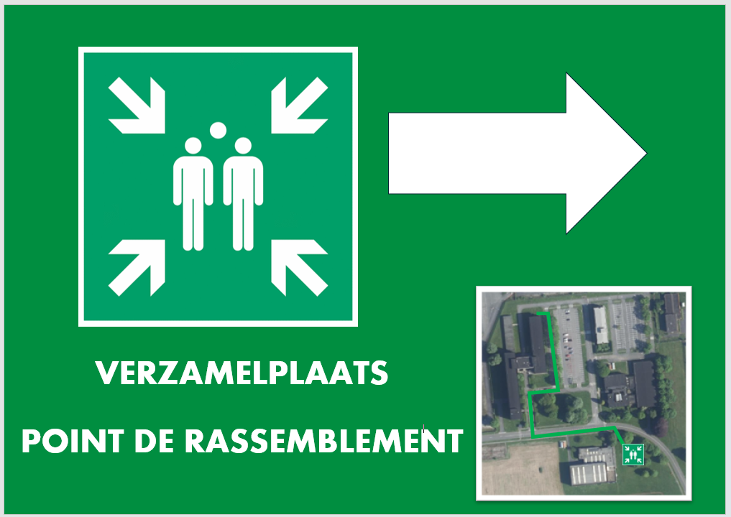

Slide 41
Evacuatiewegen blok 5 – tweede fase.
Er zal een bord geplaatst worden ter hoogte van blok 5 en de grote poort naar de werf.
Dit evacuatiebord geeft de gebruikers van de nooduitgang van blok 5, de A-vleugel, de richting aan naar de verzamelplaats op de werf.

Slide 42
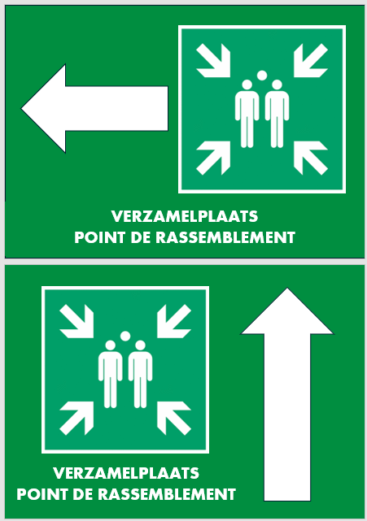
Aan de omheining richting poort werf.
Op de poort richting werf.

Slide 43
Nota VCHOD werkpost- en functiefiches.
LDPBW 08:
  geen zicht op de bestaande functie- en werkpostfiches.
  Voorlopig geen lijst van de eventueel door gemaakte RA van de werkpostfiches
  De LDPBW zal aan de hand van een vragenlijst een lijst opmaken van de huidige situatie.
  - welke WPF, FF zijn er voorhanden in de eenheden;
  - zijn deze correct ingevuld;
  - werden deze opgemaakt op basis van een risicoanalyse
  - ………………………………………….
  - ……………………………………………

Slide 44
Inventarislijst van de producten met gevaarlijke eigenschappen.
Er wordt vanuit de IDPBW een onderzoek gedaan naar bepaalde gevaarlijke producten.
Het gaat over de producten die de volgende stoffen bevatten:
Carcinogene producten (H350 en H351),
Mutagene producten (H340 en H341),
CMR (H360 en H362),
Producten die de vruchtbaarheid of het ongeboren kind kunnen schaden (H361),
SVHC,
Producten die de stof Diisocyanaat bevatten (zie rubriek 1 en 3 van de SDS)
De eenheden dienen een inventarislijst van de producten waarover de eenheid beschikt op te maken.
(Template nieuwe inventarislijst)
De LDPBW zal, indien nodig, hier ook een vragenlijst voor opstellen zodat men de huidige situatie kan zien.
Opmerking: Dit thema is zeer belangrijk daar zonder deze lijst en het beschikken over de recentste SDS nodig zijn voor de correcte opmaak van de werkpostfiches, functiefiches en de lijsten AMT

Slide 45
Arbeidsongevallen.

Slide 46
Arbeidsongevallen gelinkt aan infrastructuur KKE.
Er zijn geen ongevallen gebeurd die gelinkt kunnen worden aan de infrastructuur.

Slide 47
Dienstmailbox
Gelieve alle mails die niet persoonlijk zijn gericht te mailen naar de dienstmailbox namelijk
DGHWB-SLPPT08-EVERE@mil.be

